Slide 1
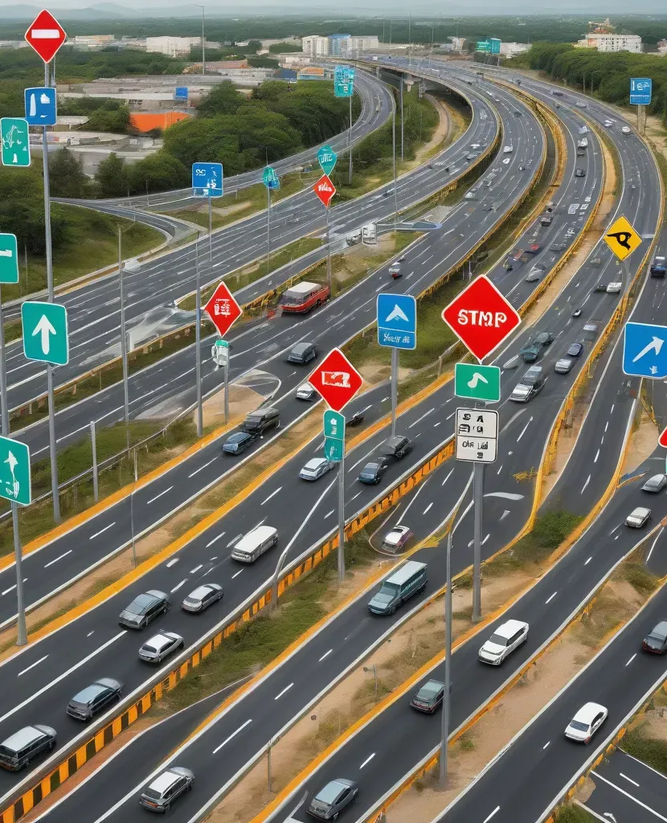
АнтиТрафик: Искусственный интеллект для безопасности дорог
Представляем инновационное решение для повышения безопасности на дорогах с помощью искусственного интеллекта. АнтиТрафик помогает предсказать аварии и улучшить управление дорожным движением.

Slide 2
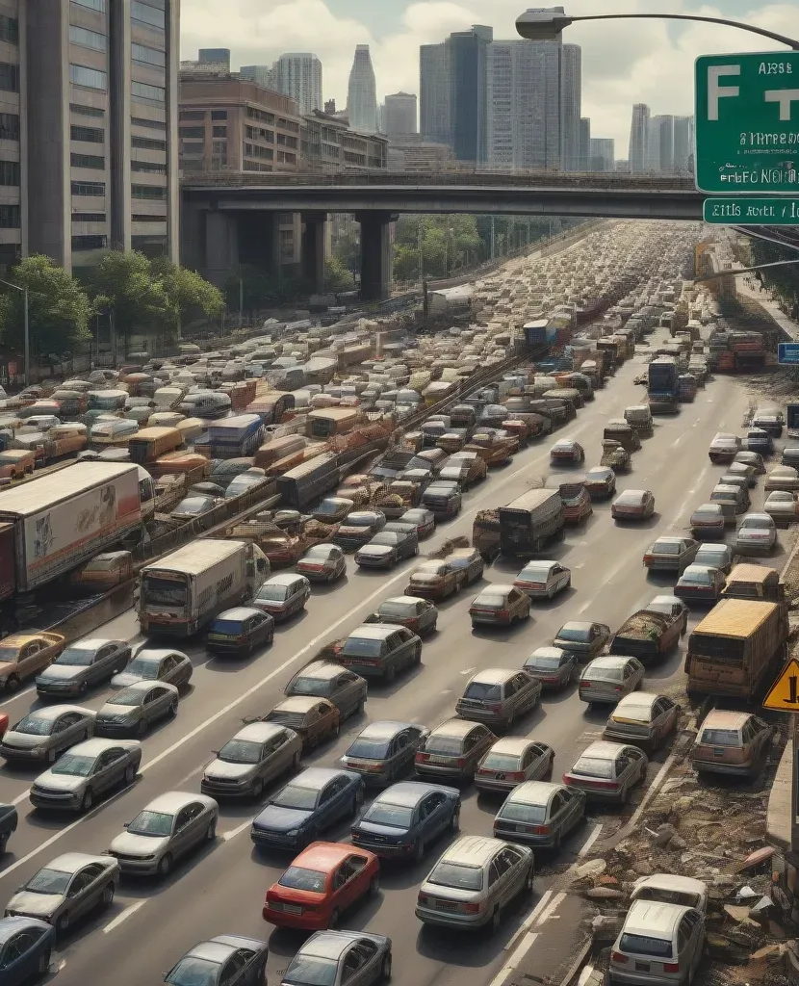
Проблемы современных дорог: аварии и их последствия
Современные дороги часто становятся местом аварий, что приводит к материальным потерям и угрозе жизни.
Последствия дорожных аварий включают повреждение инфраструктуры и значительные экономические потери для общества.

Slide 3
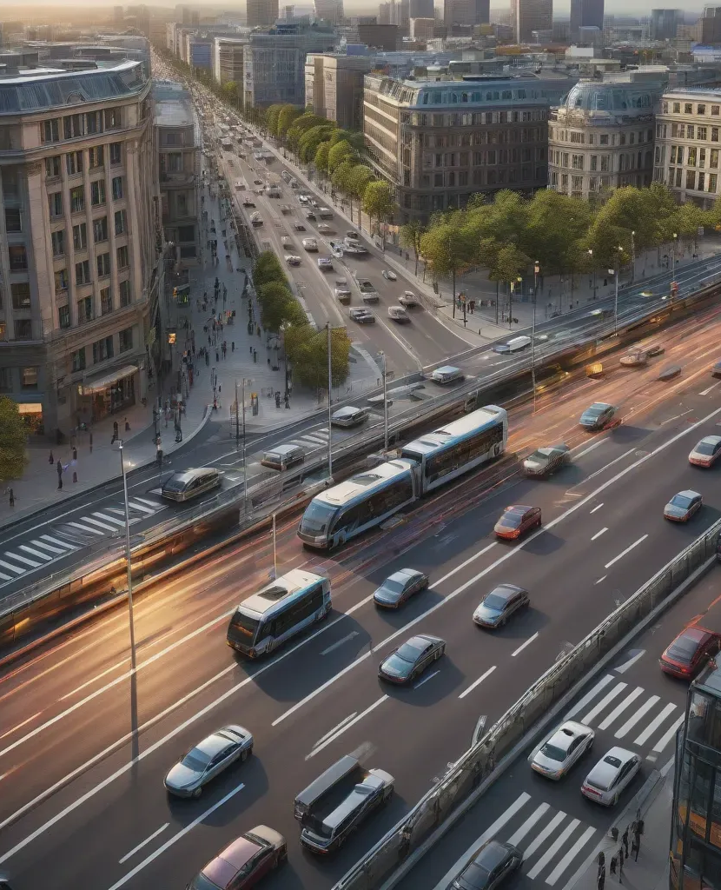
Решение с помощью ИИ: как технологии меняют дорожную инфраструктуру
Умные дороги и датчики
Автономные транспортные средства
ИИ улучшает мониторинг, снижая аварийность и пробки.
Искусственный интеллект управляет движением для безопасности.
Анализ дорожного трафика
Технологии ИИ оптимизируют потоки для эффективности.

Slide 4
Архитектура системы АнтиТрафик: основные компоненты и их функции
Центральный модуль обработки данных
Отвечает за сбор и анализ входящих данных в реальном времени.
Система управления трафиком
Регулирует и оптимизирует маршруты данных для повышения эффективности.
Модуль безопасности и защиты
Обеспечивает защиту от несанкционированного доступа и угроз.

Slide 5
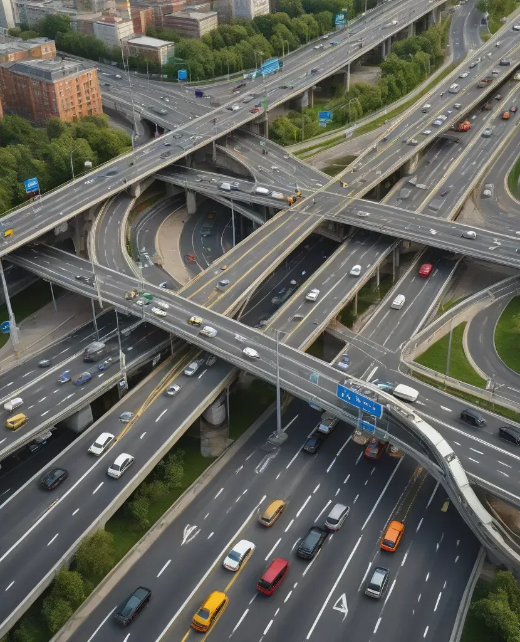




Примеры использования: успешные кейсы внедрения АнтиТрафик
Повышение безопасности на дорогах
Улучшение городской мобильности
АнтиТрафик снижает аварийность на 30% за счет анализа данных.
Оптимизация трафика сокращает время в пути на 20%.
Экономия бюджетных средств
Поддержка экологических инициатив
Снижение расходов на инфраструктуру до 15%.
Уменьшение выбросов CO2 на 25% с помощью умных решений.

Slide 6

Технологии и методы: как ИИ предотвращает аварийные ситуации
Мониторинг в реальном времени
ИИ анализирует данные с сенсоров для обнаружения угроз.
Прогнозирование аварий
Модели ИИ предсказывают потенциальные сбои в системах.
Автоматическое реагирование
ИИ запускает протоколы для быстрого устранения опасностей.
Анализ исторических данных
ИИ изучает прошлые инциденты для улучшения безопасности.

Slide 7
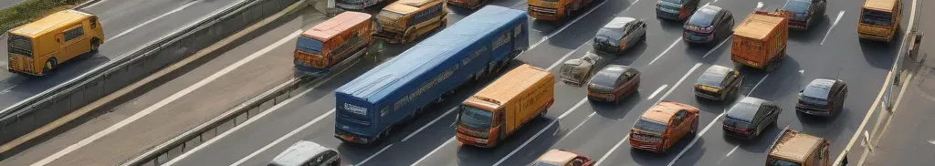
Преимущества АнтиТрафик: увеличение безопасности и снижение аварийности
Увеличение безопасности на дорогах
Снижение аварийности
Эффективное управление трафиком
АнтиТрафик снижает риск аварий, улучшая контроль движения.
Система анализирует данные и предупреждает опасные ситуации.
Оптимизация потоков снижает заторы и повышает безопасность.

Slide 8
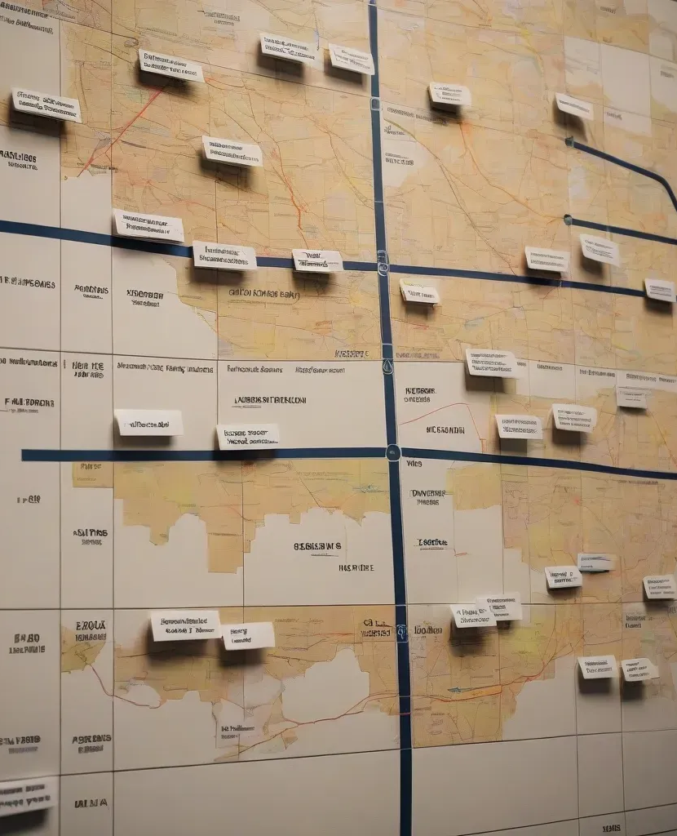
План внедрения: этапы и ключевые шаги для успешной реализации
Подготовка и анализ требований
Разработка и тестирование стратегии
Оценка текущего состояния и сбор требований для старта.
Создание детального плана и тестирование концепций на практике.
Реализация и контроль исполнения
Запуск проекта с регулярной проверкой выполнения и корректировкой.

Slide 9
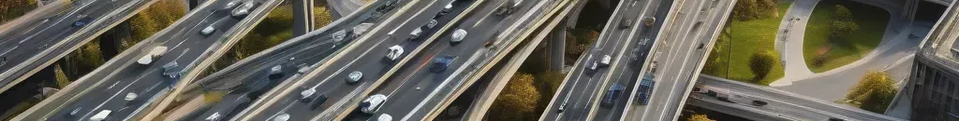
Будущее дорожной безопасности: роль ИИ в городской инфраструктуре
Умные светофоры
Оптимизируют движение и снижают заторы
Анализ данных в реальном времени
Улучшает прогнозирование аварийных ситуаций
Автоматизация контроля дорожного движения
Повышает безопасность на дорогах

